Slide 1
Захист прав людини в умовах екстраординарних обставин
Михайло Савчин, д.ю.н., проф. УжНУ, директор НДІ порівняльного публічного права та міжнародного права

Slide 2
Захист прав людини в умовах екстраординарних обставин
1. Виклики для конституційних цінностей у період перехідних демократій.
2. Права людини у системі конституційних цінностей.
3. Екстраординарні обставини та захист прав людини.
4. Захист прав людини в умовах проксі-війни.

Slide 3
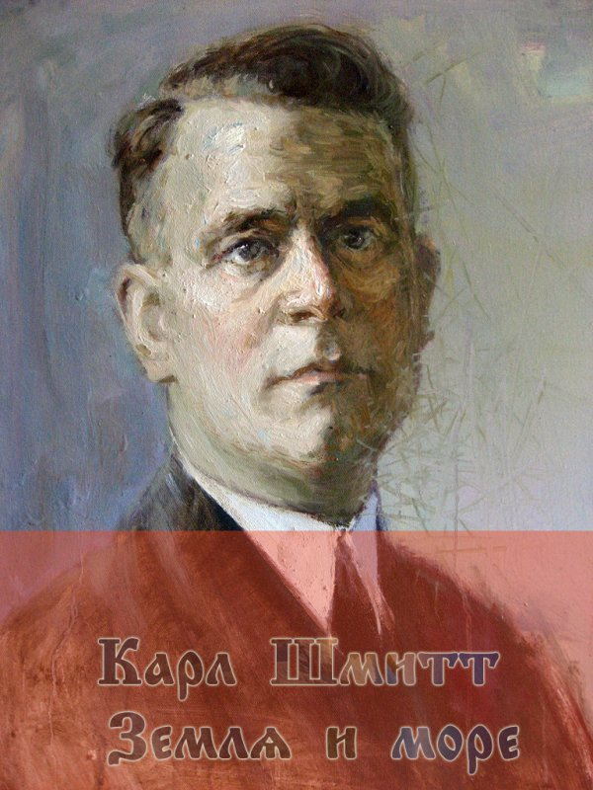
1. Виклики для конституційних цінностей у період перехідних демократій
«Сувереном є той, хто ухвалює рішення про надзвичайний стан»
Карл Шмітт, Політична теологія
«Якщо в межах Німецької імперії серйозно порушені громадська безпека і порядок або якщо загрожує серйозна небезпека такого порушення, то президент імперії може вживати заходів, необхідних для відновлення громадської безпеки і порядку, в разі потреби за допомогою збройної сили. З цією метою він може тимчасово припиняти повністю або частково гарантії основних прав...».
Стаття 48.2 Веймарської конституції

Slide 4
Справедливість та права людини в умовах екстремумів
Третя хвилина
Право – це воля до справедливості. Справедливість, втім, означає: судити не зважаючи на особу людини й за однаковим масштабом щодо всіх. Коли схвалюють вбивство політичних противників, дозволяють вбивати представників іншої раси, а за такі ж злочини проти своїх однодумців карають найбільш страшними та принижуючими гідність покараннями, то це не є ані справедливістю, ані правом. Якщо закони свідомо заперечують волю до справедливості, наприклад, свавільно надаючи чи відмовляючи в правах людини, то такі закони є недійсними, то народ не зобов’язаний підпорядковуватися їм, а правники повинні віднайти мужність не визнавати їхнього правового характеру.
П'ять хвилин філософії права. Ґустав Радбрух

Slide 5
Нацистські практики: Закон проти навмисних нападок на державу та партію і захист партійної єдності 1934 р.
(1) Любой, кто публично сделает недоброжелательные или провокационные заявления, направленные против ведущих представителей нации, или разоблачающие основные настроения Национал-социалистической рабочей партии Германии, направленные против предпринятых ими мер или установленных ими институтов, при этом подрывающие доверие людей к политическому лидерству, должен быть наказан тюремным заключением.
(2) Непубличные злонамеренные высказывания должны расцениваться так же, как и публичные, в случае если лицо, их сделавшее, осознавало или должно было осознавать, что они станут публичными.

Slide 6
Дискусія про природу захисту конституційних цінностей
Лон Фуллер
Герберт Гарт
положення конституції мають бути простими і зрозумілими, у т.ч. у сенсі розуміння її цілей;
матеріальні цілі мають досягатися процедурно, а обмеження уряду мають бути простими, нагальними, доречно необхідними;
ретроспективне і «таємне» законодавство нацистів було практично непридатне для ухвалення правомірних рішень.
право як сукупність «фундаментальних норм, прийнятих у суспільстві, що встановлюють основні законодавчі процедури»;
розмежування питання моралі і права, належного і сущого у правовому регулюванні;
“як можна ставити питання про належні правила, якщо соціальна природа людини та природа суспільства різко зміниться?”

Slide 7
Основні виклики перехідної демократії в Україні у галузі прав людини
Нестабільність законодавства;
Суперечливе застосування законодавства;
Тероризм та право- і ліворадикальні рухи;
Радянська постколоніальна спадщина;
Самодостатність і відкритість економічної системи;
Проблеми доступу до справедливого правосуддя.

Slide 8
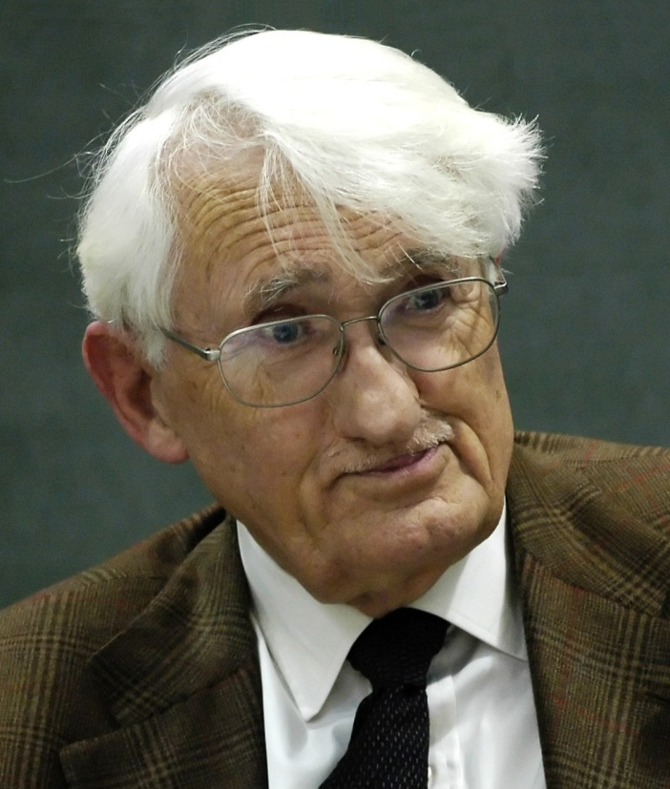
Виклики правам людини сучасних демократій та їх захист за Юрґеном Габермасом
суверенітет держави проявляється у наявності держави ius ad bellum (права на ведення війни);
демократична легітимність держави як асоціації вільних громадян, заснованої на розподілі повноважень та системі демократичної комунікації;
важливість військового фактора – безпекова політика ЄС спирається на потугу НАТО

Slide 9
2. Права людини у системі конституційних цінностей
Проблема зважування цінностей та їх збалансування.
Демократичний дискурс та розуміння прав людини: дискусія стосовно sequentialism (послідовності завдань держави – Томас Карозерс, Спокуса верховенством права).
Дилема суверенітету парламенту та судового конституційного контролю (юдикатури)

Slide 10
2. Права людини у системі конституційних цінностей
стосовно «…аргументів заявників щодо підготовки та інструктування осіб, що діють від імені держави, і необхідності оперативного контролю, Суд вважає, що це питання, які в контексті даної справи піднімають у світлі статті 2 п. 2 [Конвенції] проблему пропорційності реакції держави на виниклу загрозу терористичного акту. У цьому відношенні досить відзначити, що інструкції про порядок дій, отримані військовослужбовцями і поліцейськими в даному випадку, являють собою ряд правил, які чітко визначають порядок застосування сили, і повністю відповідають внутрішнім нормам, а також по суті нормі, що міститься в Конвенції»
(McСann v. UK, пара. 156).

Slide 11
Зважування цінності прав людини в умовах сучасної демократії: справа МакКанн проти Сполученого Королівства
«беручи до уваги, що було вирішено не перешкоджати в'їзду підозрюваних у Гібралтар, що влада не змогла врахувати можливість помилковості своїх розвідувальних оцінок, принаймні в деяких аспектах, і що, коли військовослужбовці відкрили вогонь, це автоматично означало застосування сили, що тягне за собою позбавлення життя, Суд не переконаний, що позбавлення життя трьох терористів представляло собою застосування сили, абсолютно необхідною для захисту людей від незаконного насильства за змістом статті 2 п. 2 (а) Конвенції»
(McСann v. UK, пара. 213).

Slide 12
Проблема суверенітету парламенту та юдикатури
«У цій структурі конституційний контроль є цінністю, а не недоліком. Конституція немає проблем із судовим конституційним контролем; вона має проблеми із більшістю. Насправді, головною загрозою індивідуальним свободам є влада уряду. Чим більша влада уряду, тим менше індивідуальної свободи; чим більше індивідуальної свободи, тим менше влади в уряду. Влада уряду та індивідуальні свободи – це дві сторони гри з нульовою сумою»
Томас Бейкер, Constitutional Theory in a Nutshell, 13 Wm. & Mary Bill Rts. J. 57 (2004) 80-81

Slide 13
3. Екстраординарні обставини та захист прав людини
Проблеми захисту прав людини в Україні при екстраординарних обставинах.
Необхідність упровадження поліцентричної мережі ухвалення рішень.
Проблеми рішень парламентської більшості та поваги прав меншин.
Впровадження засад деліберативної демократії та процес ухвалення владних рішень

Slide 14
3.1. Проблеми захисту прав людини в Україні при екстраординарних обставинах
1. Окремі підрозділи військової організації чи спецслужб мають бути наділені певним обсягом повноважень стосовно ухвалення окремих рішень, виходячи із оперативної обстановки та маючи доступ до необхідної інформації для ухвалення цих рішень;
2. Проблема доступу до інформації та правила ведення мереживо-центричних воєн;
3. Концентрація влади як ознака її слабкості: екстраполяція подій Революції гідності та анексії Криму московією;
4. Гарантії згідно із Будапештським меморандумом і потреба перегляду доктрини захисту прав людини та світового порядку

Slide 15
3.2. Необхідність упровадження поліцентричної мережі ухвалення рішень

Slide 16
3.3. Проблеми рішень парламентської більшості та поваги прав меншин
1) державне фінансування парламентських партій;
2) ухвалення закону про лобіювання;
3) скасування виборчого бар’єру для політичних партій;
4) моніторинг Міністерством юстиції за діяльністю політичних партій та громадських організацій;
5) забезпечення прав національних меншин та самодостатність органів місцевого самоврядування.

Slide 17
4. Захист прав людини в умовах проксі-війни
Запровадження управлінських технологій на засадах:
а) доступ до інформаційних ресурсів автономними підсистемами задля вибору оптимальних варіантів ухвалення управлінських рішень;
б) кожен елемент управлінської системи є автономний в ухвалені рішень, виходячи із умов наявної обстановки;
в) забезпечення самоорганізації і саморегуляції в системі управлінських рішень, які поєднують у собі ієрархічні і горизонтальні зв’язки, а також нелінійні зв’язки (реординацію) між компонентами системи.

Slide 18
Дякую за увагу!
Михайло Савчин, д.ю.н., проф. УжНУ,
msavchyn@bigmir.net

